Slide 1
Sciences 7.1.1
Les écosystèmes

Slide 2
Guide d’étude
Les écosystèmes
Les facteurs abiotique et biotique
Un habitat
Les écosystèmes de Terre-Neuve-Labrador
Plage de tolérance
Océan
Forêt
Eau douce
Toundra
Arctique
Espèce, Organisme, Individu, Population, Communauté, Niche

Slide 3
Vocabulaire
un facteur abiotique
un facteur biotique
une communauté
un écosystème
une espèce
un habitat
un individu
une niche
un organisme
un plage de tolérance
une population

Slide 4
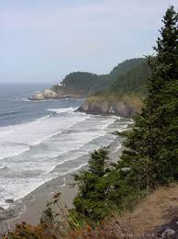
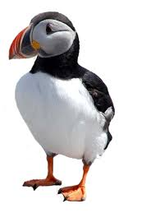
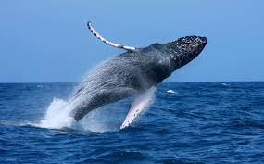
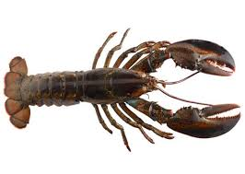
Les écosystèmes à T-N-L
L’océan et le littoral
Notes:
Students should complete page 3 during slides 4-7

Slide 5
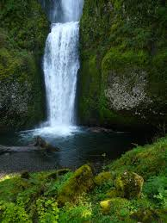
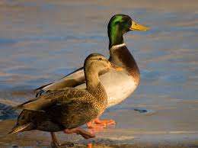
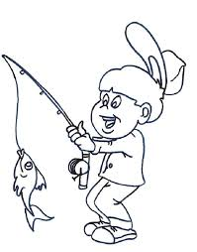
Les écosystèmes à T-N-L
Les eaux douces
Notes:
Students should complete page 3 during slides 4-7

Slide 6
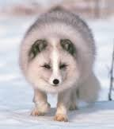
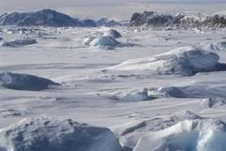
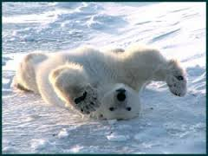
Les écosystèmes à T-N-L
Le toundra arctique
Notes:
Students should complete page 3 during slides 4-7

Slide 7
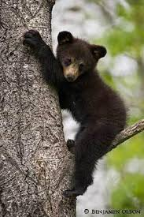
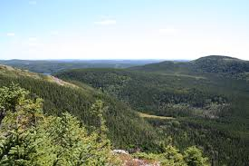
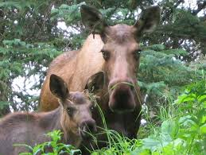
Les écosystèmes à T-N-L
Le forêt
Notes:
Students should complete page 3 during slides 4-7

Slide 8
Biotique ou Abiotique?
C’est un facteur biotique si....
c’est vivant
c’était vivant / c’est mort
C’est un facteur abiotique si...
ce n’était jamais vivant
c’est inanimé
Facteurs biotique
+
Facteurs abiotique
=
Écosystème
Notes:
Page 4 in booklet

Slide 9
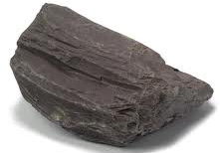
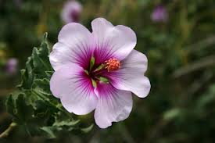
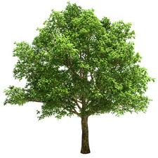
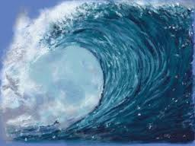
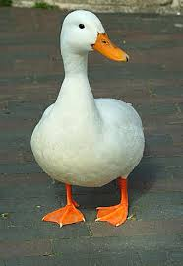
Biotique ou Abiotique?
Une roche
Un arbre
Le soleil
Une fleur
Une vague
Un canard
Notes:
Complete page 4 in booklet

Slide 10
Biotique ou Abiotique?
Biotique
Abiotique
Un arbre
Une fleur
Un canard
Une roche
Le soleil
Une vague
Notes:
Answers for page 4

Slide 11
Biotique ou Abiotique : exemples
Facteurs biotiques
Facteurs abiotiques
Notes:
Complete page 5 of booklet – have students come to board to write items

Slide 12
Quel sont les différences entre ces mots?
VIVANT
MORT
INANIMÉ
Notes:
Page 5 in booklet, complete this with help from students

Slide 13
Jeu de mémoire!
Je m’appelle _______________ et dans mon écosystème il y a _____________________.
Notes:
Bottom of page 5, whole class activity... each student had to repeat what those before them said.

Slide 14
Les facteurs abiotiques
La température
Le vent
La pluie
Le brouillard
La profondeur
Les éléments nutritifs
Le pergélisol
Les vagues
L’oxygène dissous
Le sol
La quantité de lumière
La salinité
La neige
Notes:
Page 6 of booklet

Slide 15
Les facteurs abiotiques
Forêt
Eaux douces
Toundra arctique
Océan et littoral
Notes:
Students can complete activity on page 6, then fill this out as a class to correct.

Slide 16
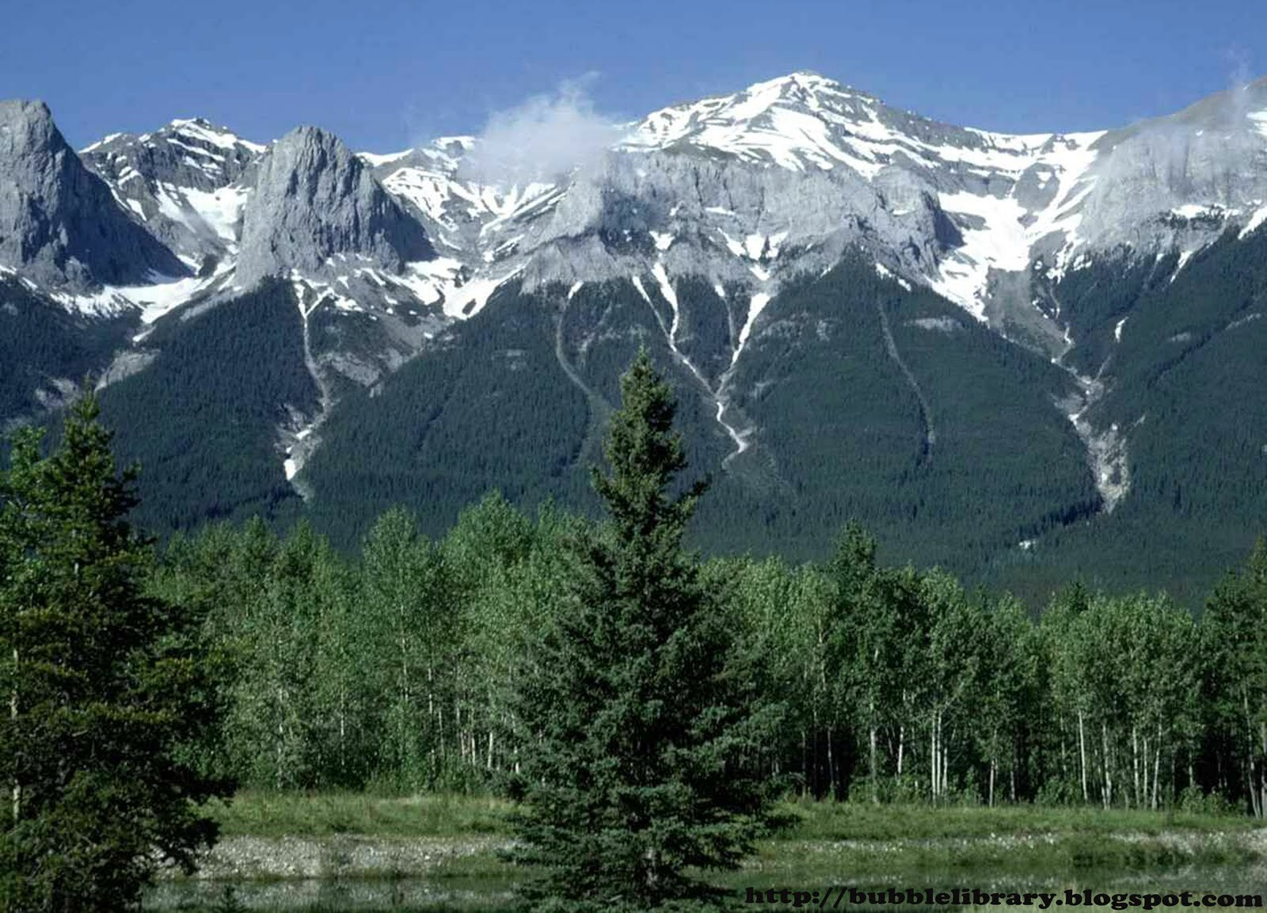
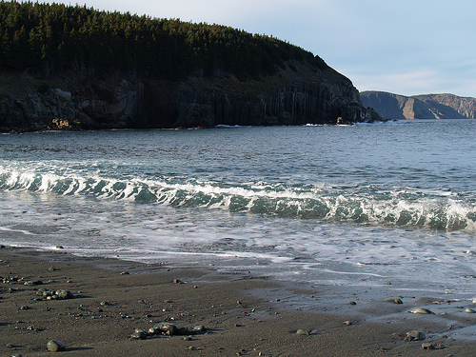
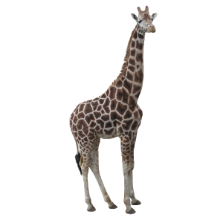
Plage de tolérance
...appelée “seuil de tolérance” dans vos livres.
Pourquoi est-ce que les arbres sur les montagnes ne poussent pas passée une certaine altitude?
Pourquoi est-ce qu’il n’y a pas de girafes à Middle Cove?
Notes:
Page 7, give students 5-10 minutes to write responses to these questions then discuss as a class.

Slide 17
L’influence des conditions abiotiques
La lumière et l’intensité lumineuse
plantes
algues
photosynthèse
végétation
contrairement
noirceur
Notes:
Answers for pages 8 and 9 of booklet (18-19 of text).

Slide 18
L’influence des conditions abiotiques
La température
reptiles
amphibiens
poissons
insectes
vitesse de croissance
Notes:
Answers for pages 8 and 9 of booklet (18-19 of text).

Slide 19
L’influence des conditions abiotiques
Le sol
décomposés
liquides
roche
poches d’air
eau
fourmis
vers de terre
l’air
l’eau
racines
terre
vent
Notes:
Answers for pages 8 and 9 of booklet (18-19 of text).

Slide 20
L’influence des conditions abiotiques
L’air et le vent
animaux
respirer
voler
graines
sons
nourriture
Notes:
Answers for pages 8 and 9 of booklet (18-19 of text).

Slide 21
L’influence des conditions abiotiques
L’eau
Tous
Bien des _________ peuvent vivre sous l’eau.
communication
t
la chaleur
territoire
espèces
Notes:
Answers for pages 8 and 9 of booklet (18-19 of text).

Slide 22
Les interactions au sein des écosystèmes du Canada atlantique
À la page 10 de votre livret, répondez à la question 1 (a & b), puis remplissez le tableau à la page 11.

Slide 23
Les interactions au sein des écosystèmes du Canada atlantique
Écosystème | Interaction biotique-abiotique | Interaction biotique-biotique | Interaction abiotique-biotique
La forêt
L’océan et le littoral
L’arctique
Notes:
Answers from class for table on page 11

Slide 24
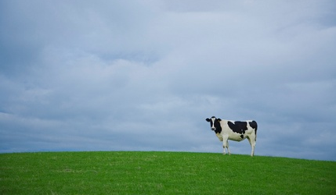
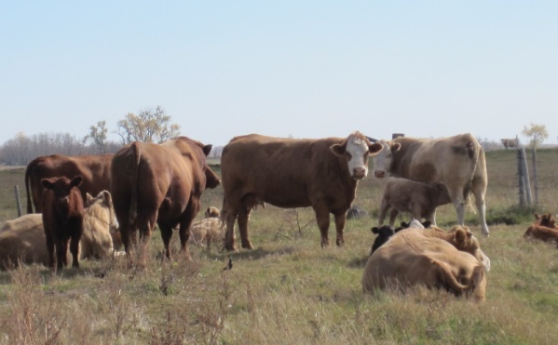
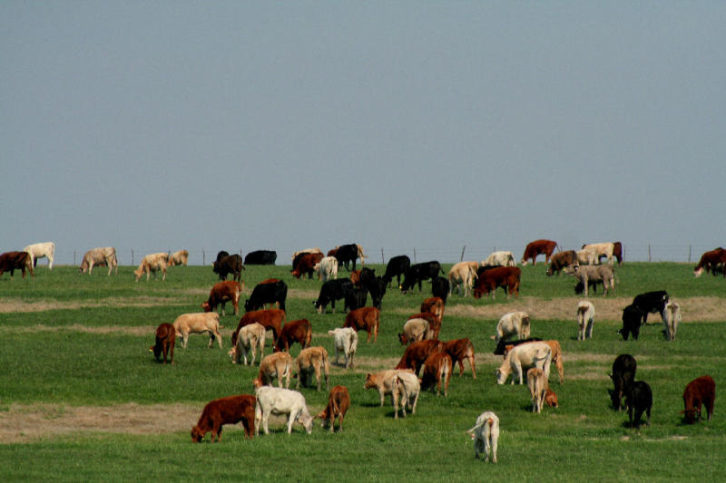
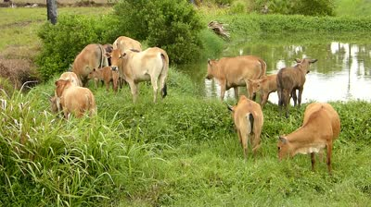
Individu / Population / Communauté / Écosystème
INDIVIDU
POPULATION
COMMUNAUTÉ
ÉCOSYSTÈME
Notes:
Page 12 of booklet

Slide 25
La niche d’un organisme
Une comparaison des niches de deux organismes
Orignal | Rôles importantes | Ours polaire
 | Où habite-il?
 | Que mange-t-il?
 | Comment est-ce que cet organisme interagit avec les autres organismes?
 | Comment est-ce que cet organisme interagit avec les autres organisme?
Notes:
Page 13 of booklet, allow 10 or so minutes to complete. Fill in answers from class.

